Slide 1
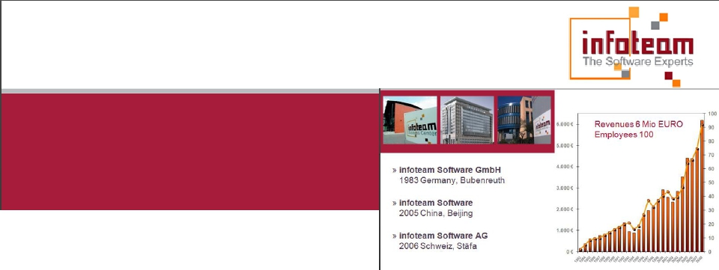
Infoteam公司简介
●
infoteam AG 成立于1983年，专注于控制领域近30年。
● 公司总部位于德国纽伦堡，目前在瑞士的Stäfa 和 中国的
北京有2家分公司。
● 主要产品领域为：工业控制，生命科学，医疗卫生。为世
界很多著名公司提供控制产品和定制控制解决方案。

Slide 2

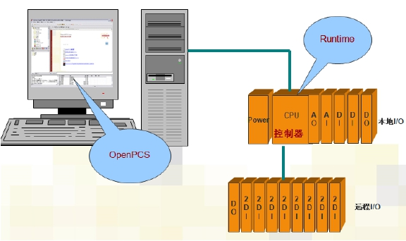
使用OpenPCS开发控制程序的方法
通过使用PC机进行图形化编程，
调试下载
下
载
控制器中执行PC机种编好的
程序逻辑

Slide 3
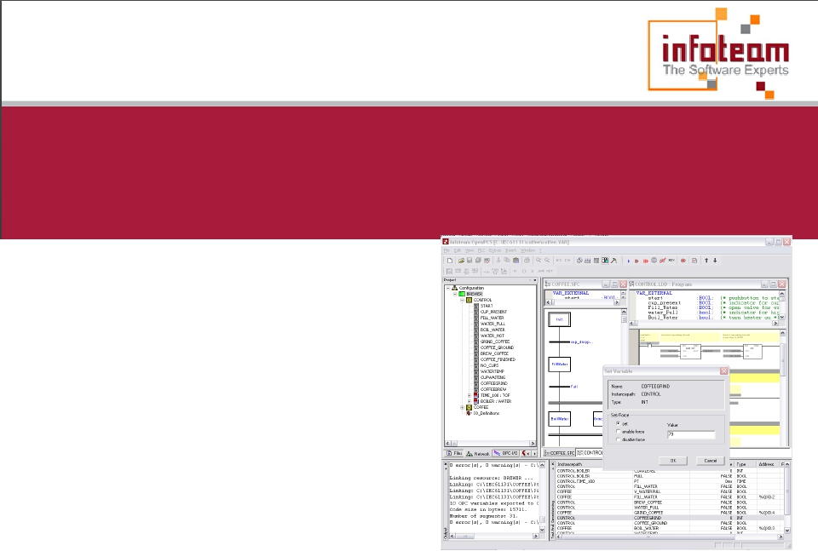
产品控制流程简介
上位图形化编程工具，工程师工具
OpenPCS。
■ 应用工程师的主要工具，用于各种应用类项目
■ 可以使用各种图形化的编辑工具，使用功能块来
代替负载的C语言编程，使用鼠标的拖拽和连线来
代替繁琐的赋值。
可以实现在线调试，观察变量，在线修改等多种
高级应用。
可以在一套平台上来安装不同的驱动库来满足不
同的需要，在同一款硬件平台上来实现不同的控制
功能。
支持多种项目管理和通信驱动。

Slide 4
OpenPCS的安装过程

Slide 5
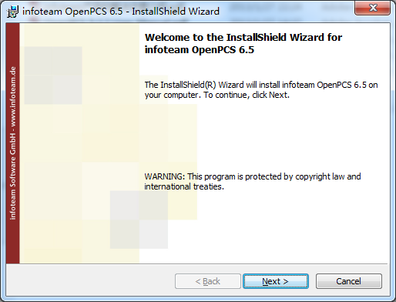
窗口(1)

Slide 6
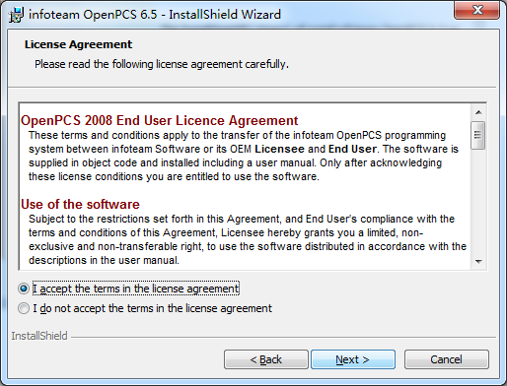
窗口(2)

Slide 7
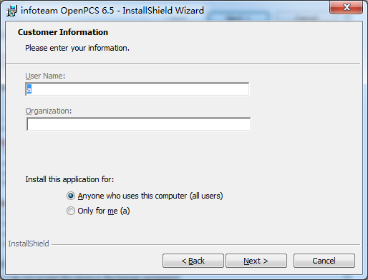
窗口(3)

Slide 8
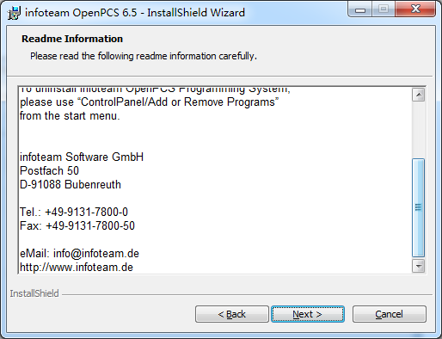
窗口(4)

Slide 9
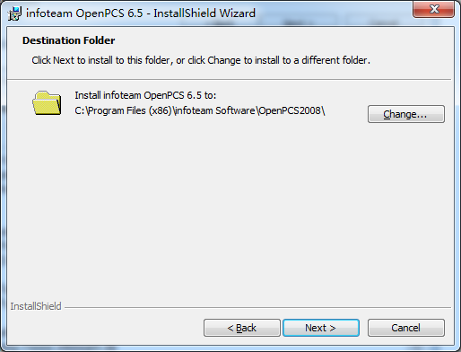
窗口(5)

Slide 10
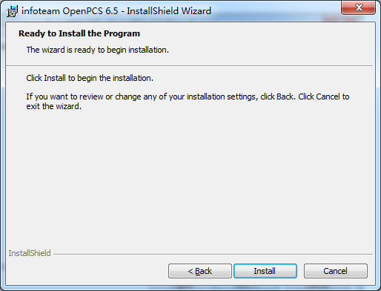
窗口(6)

Slide 11
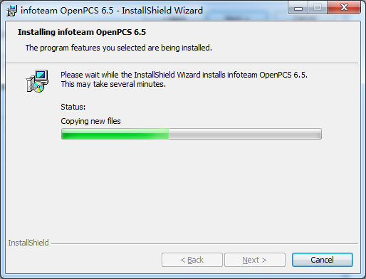
窗口(7)

Slide 12
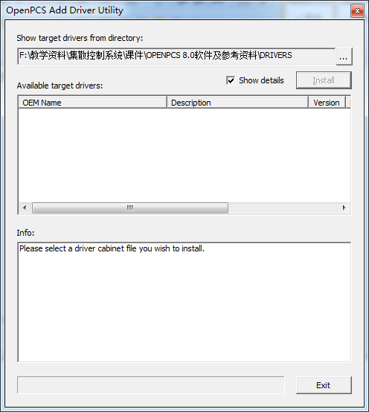
窗口(8)

Slide 13
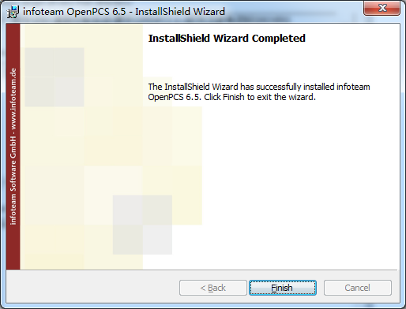
窗口(9)

Slide 14
使用OpenPCS开发程序的过程

Slide 15
步骤
运行OpenPCS
创建工程
创建源程序
编译和链接源程序
仿真
下载

Slide 16
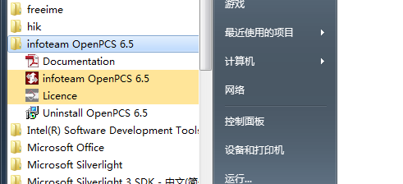
运行OpenPCS

Slide 17
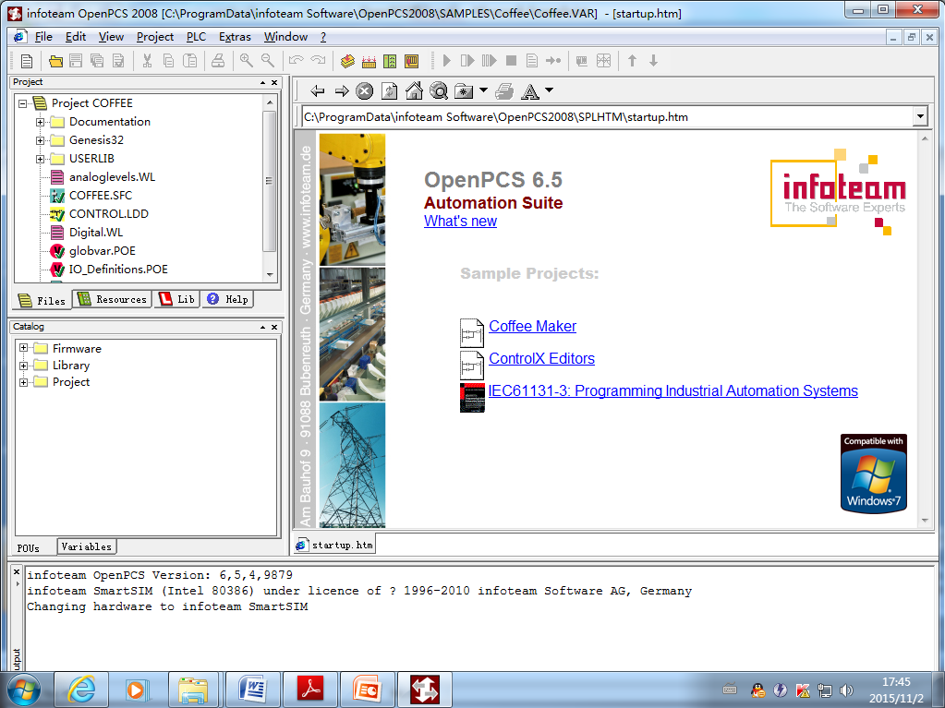

Slide 18
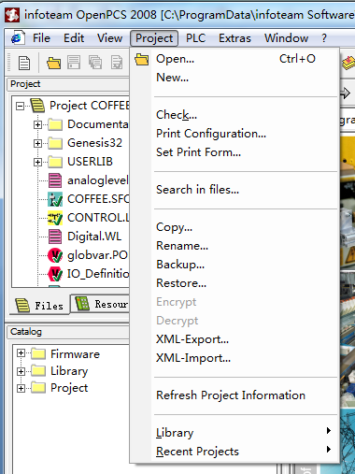
创建工程(1)
Project->New…

Slide 19
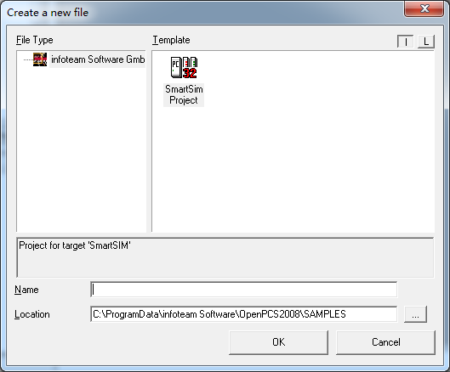
创建工程(2)

Slide 20
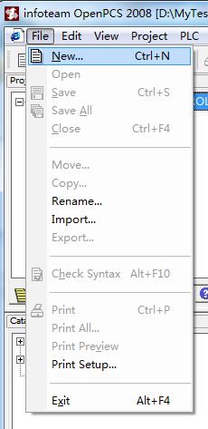
创建源文件(1)
File->New…

Slide 21
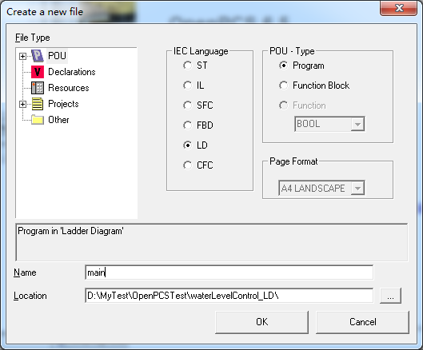
创建源文件(2)

Slide 22
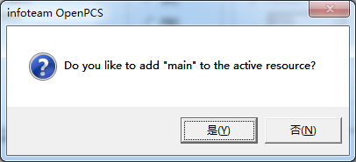
创建源文件(3)

Slide 23
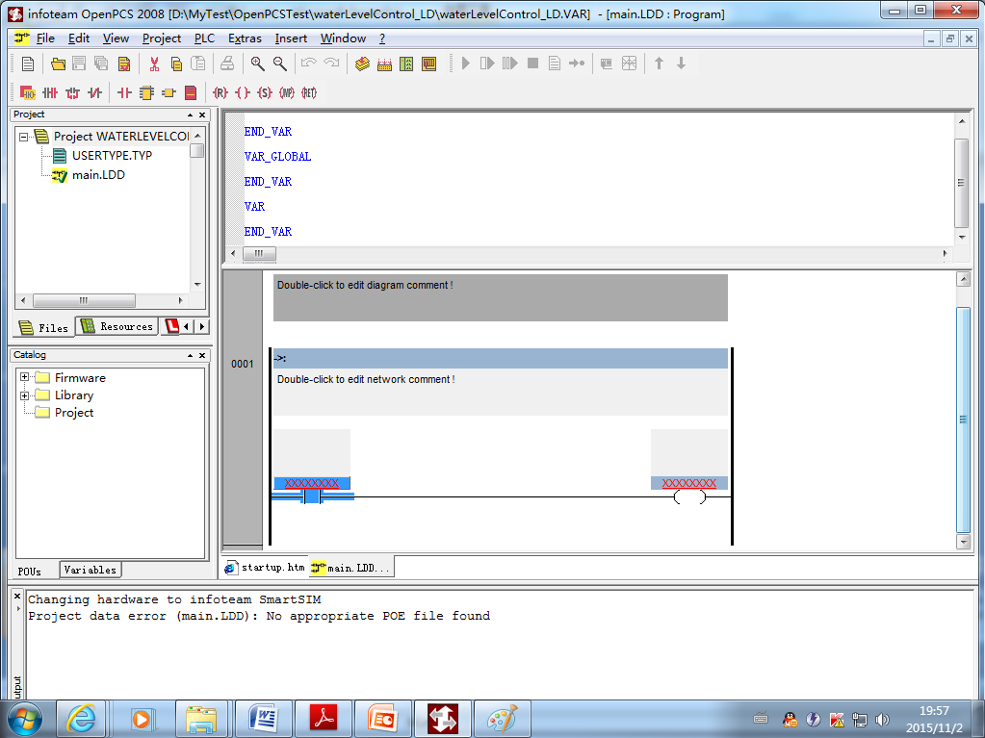
定义变量的窗口
编程窗口

